Slide 1
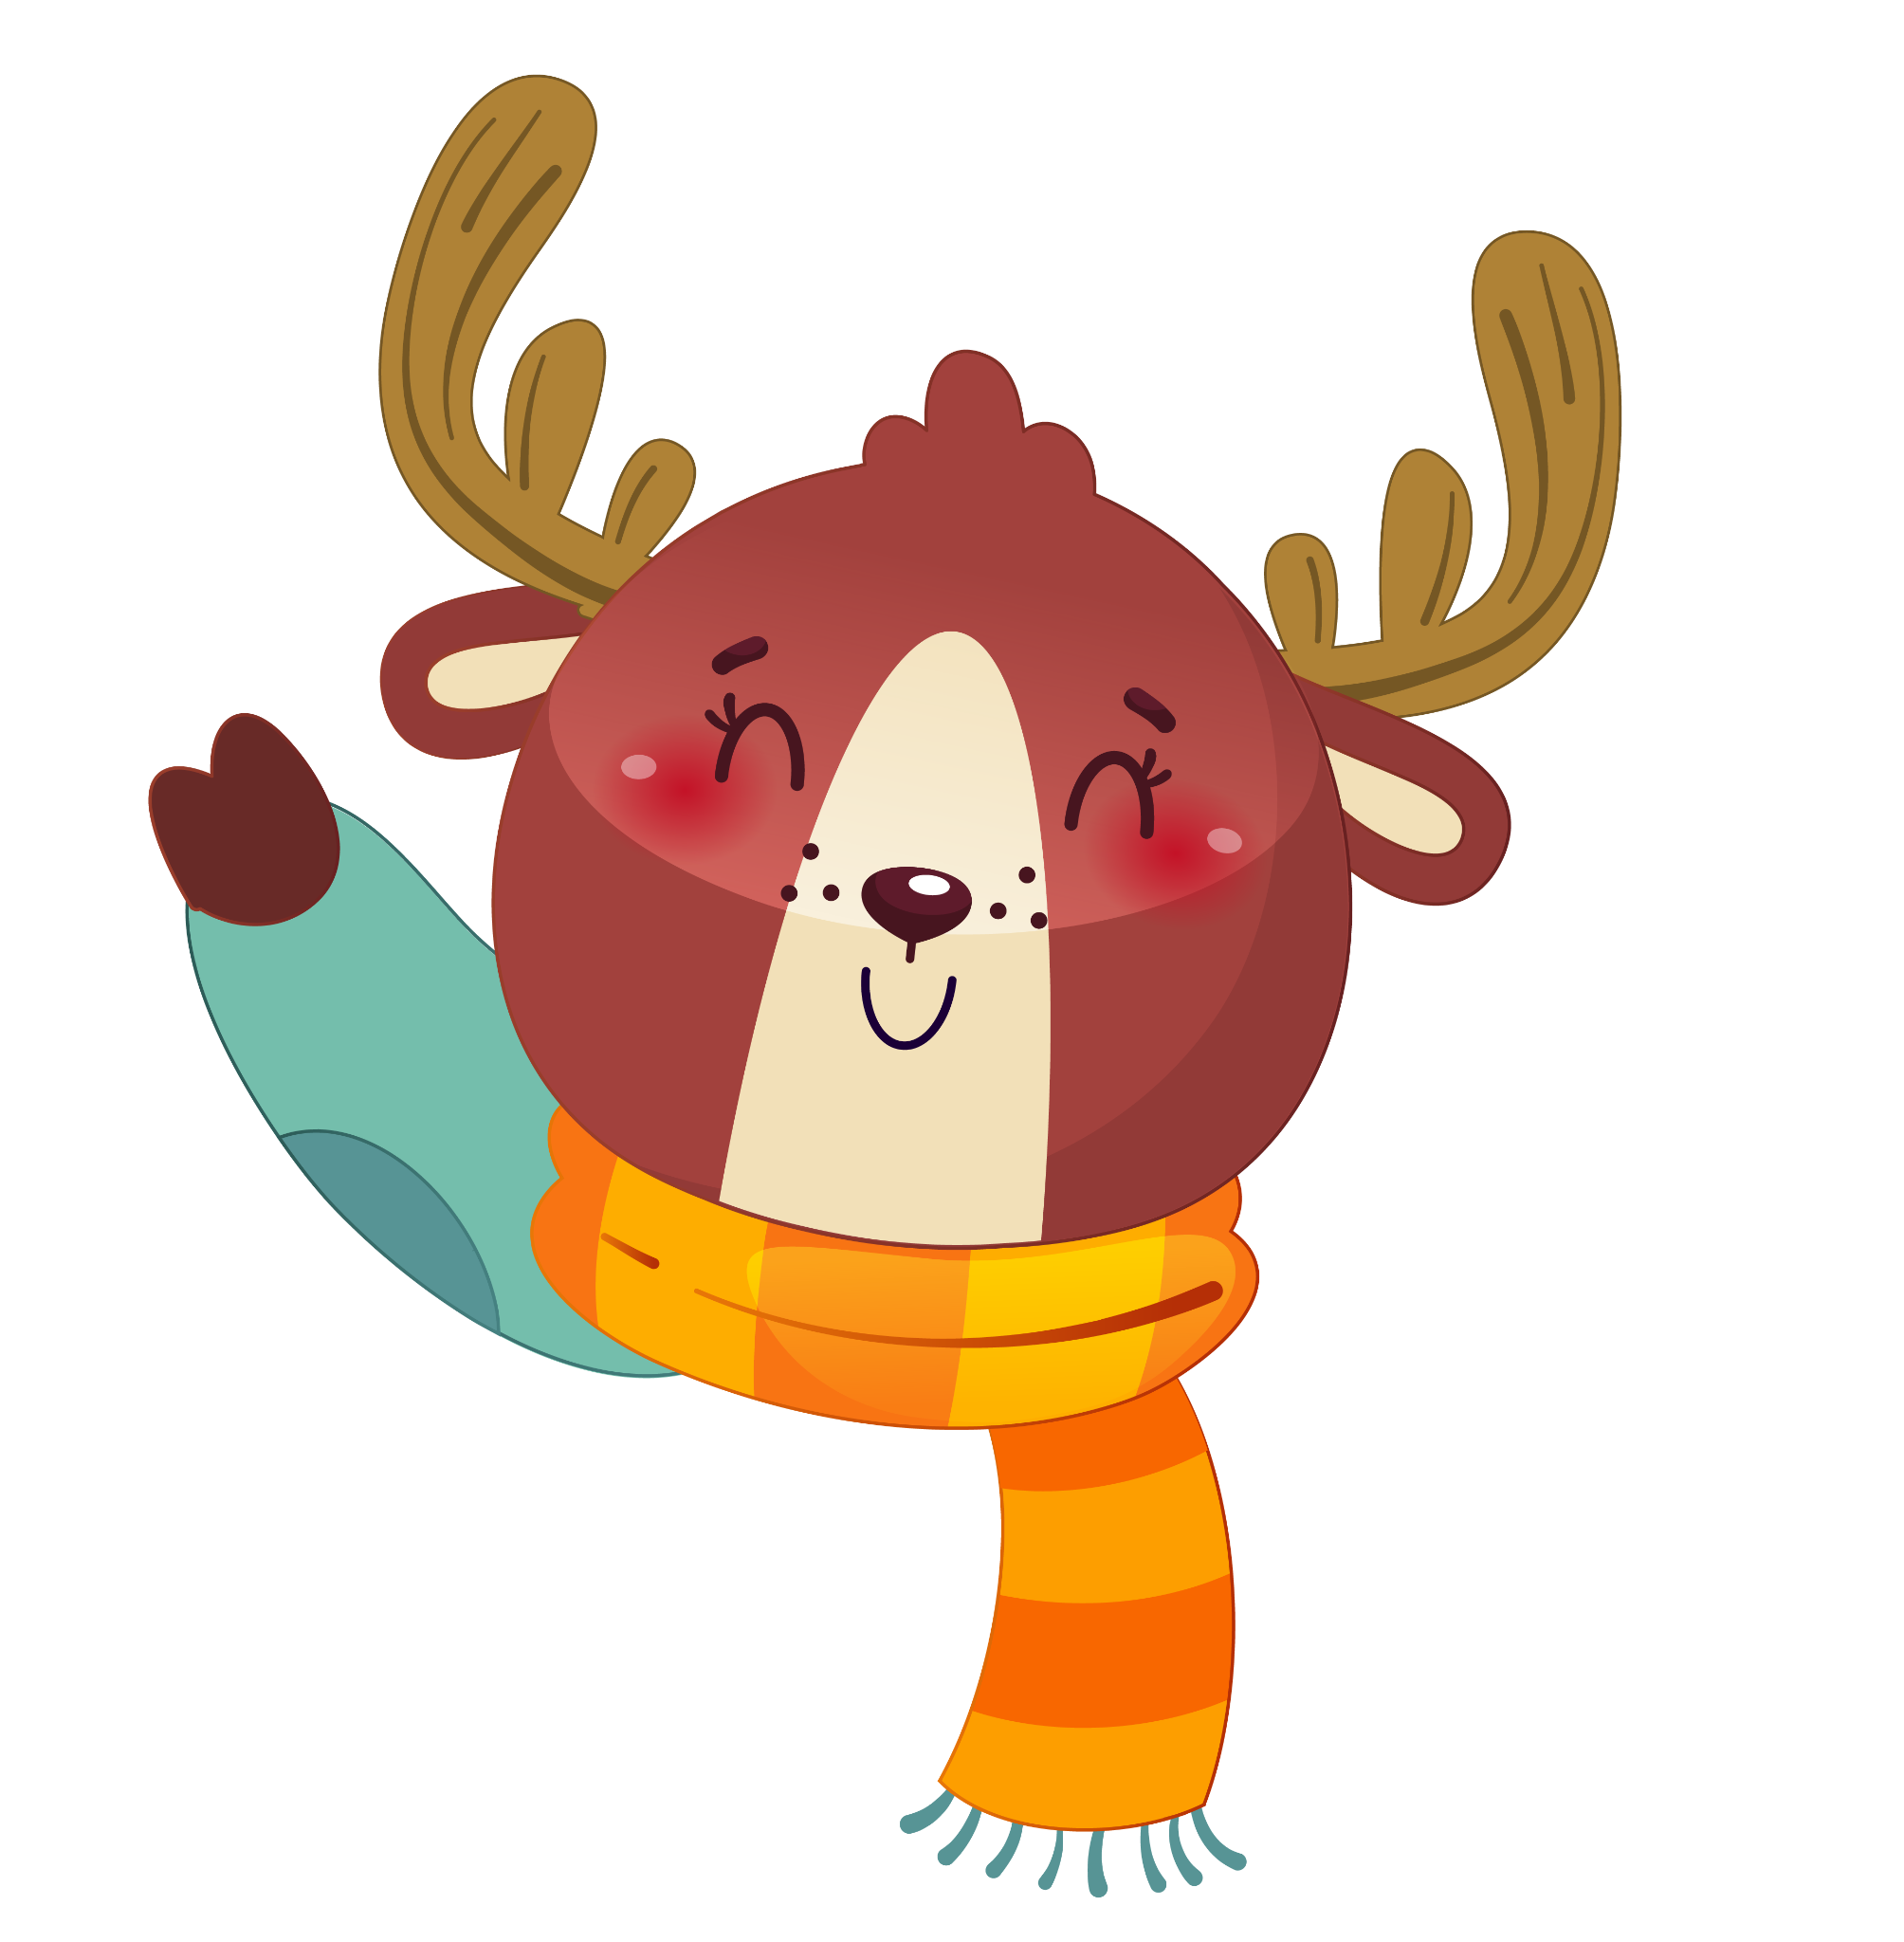

CHÀO MỪNG CÁC EM ĐẾN VỚI BÀI HỌC NGÀY HÔM NAY!

Slide 2
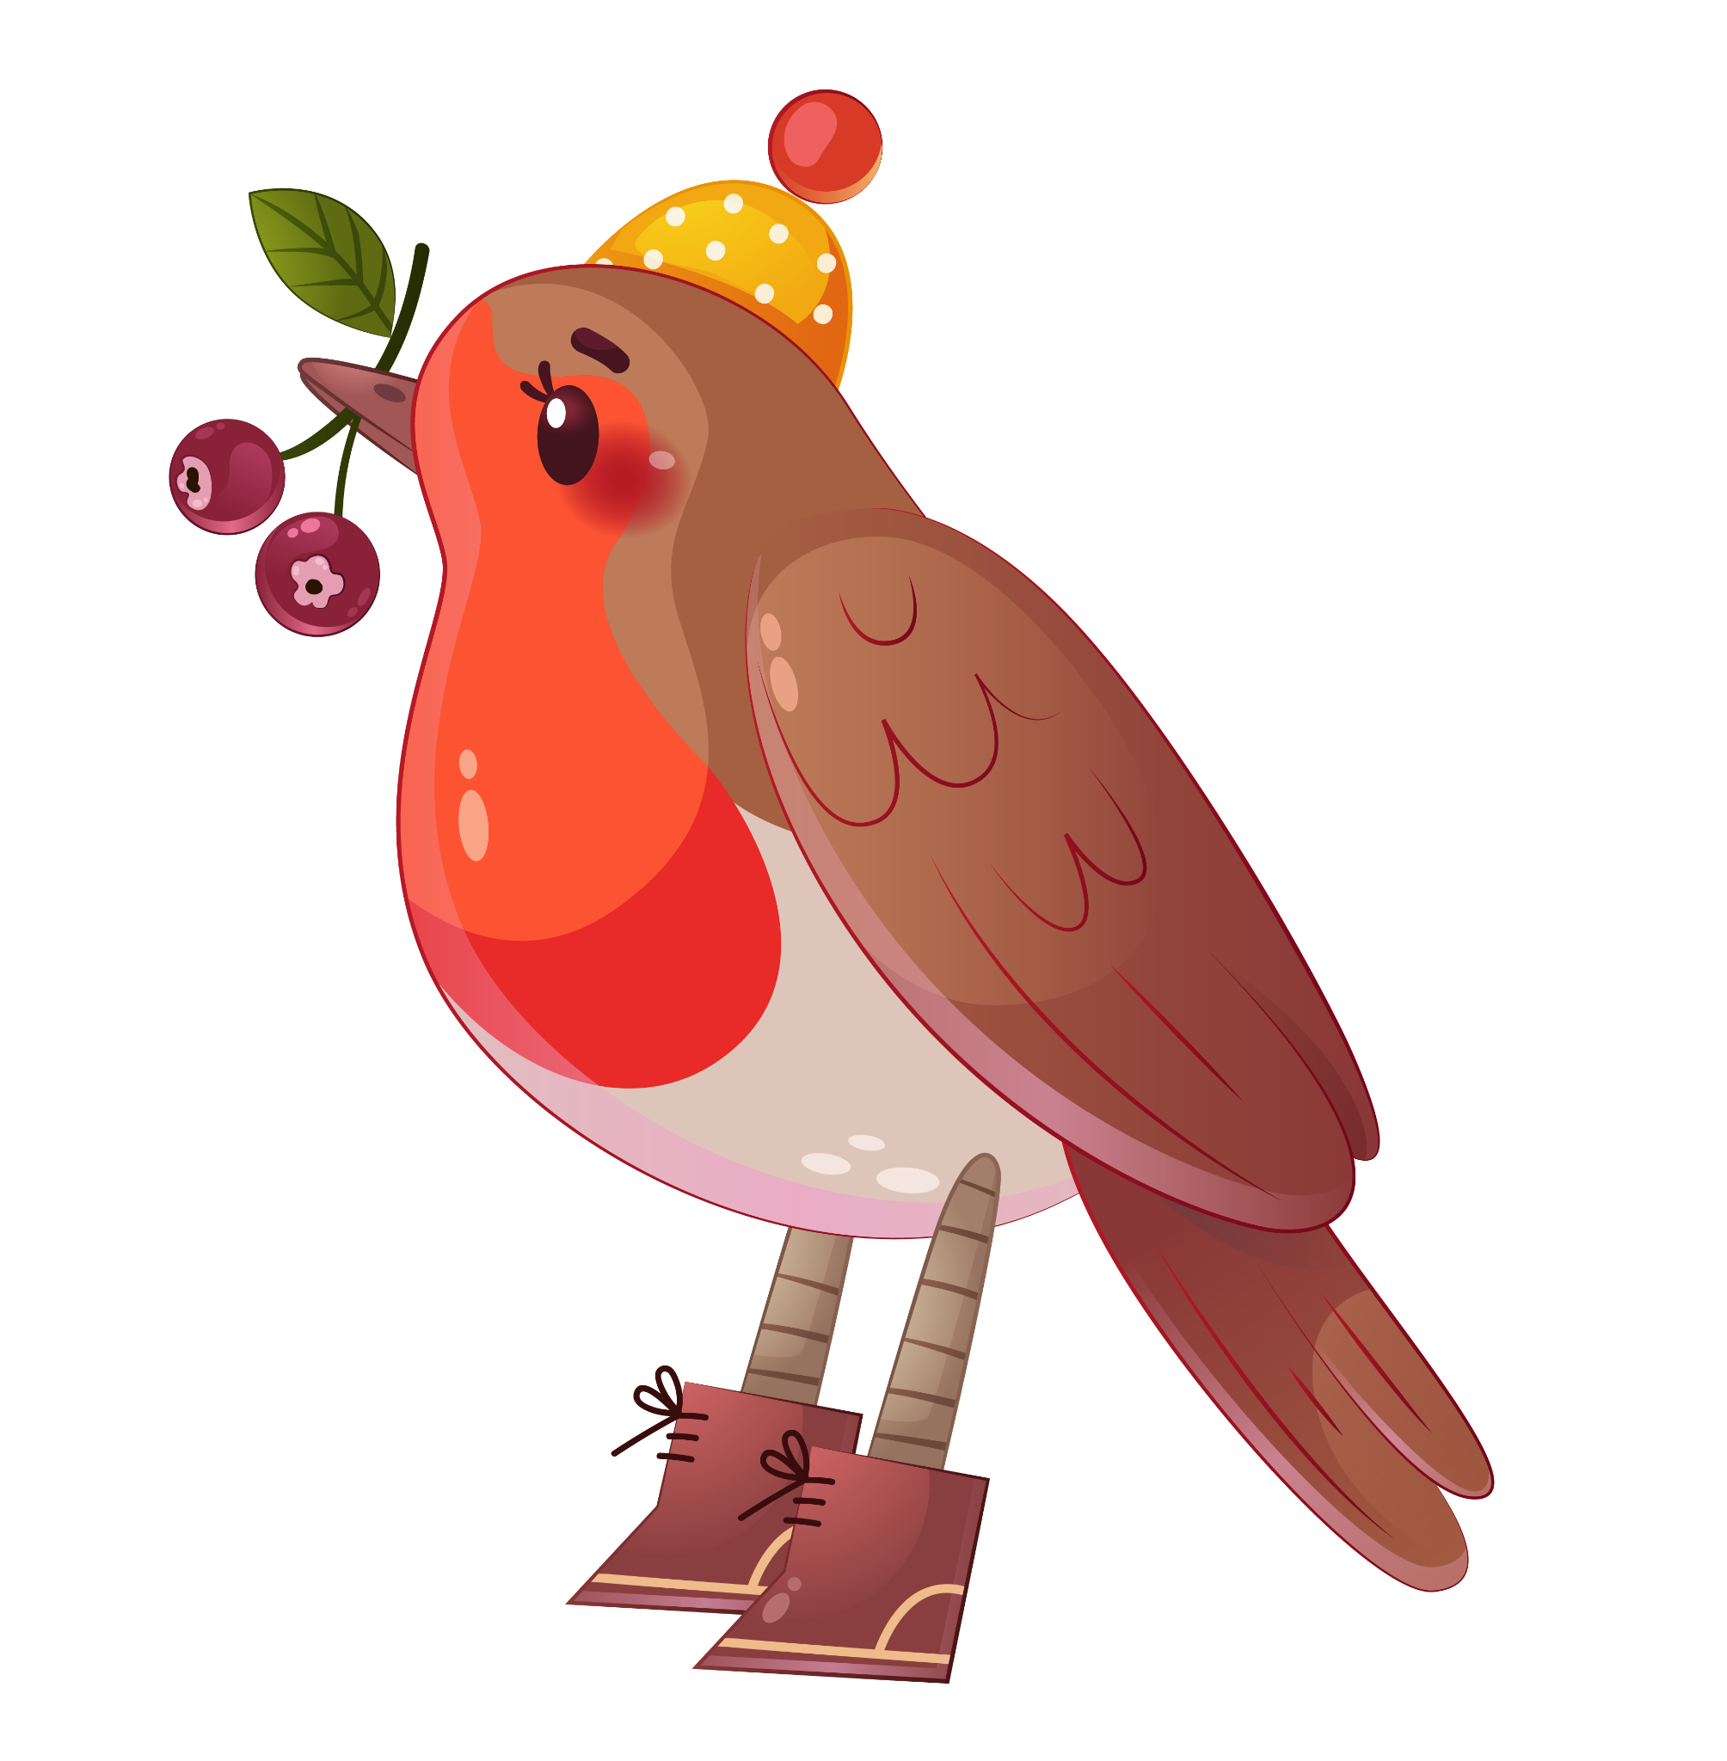

BẠN TRONG NHÀ
Bài 19

Slide 3
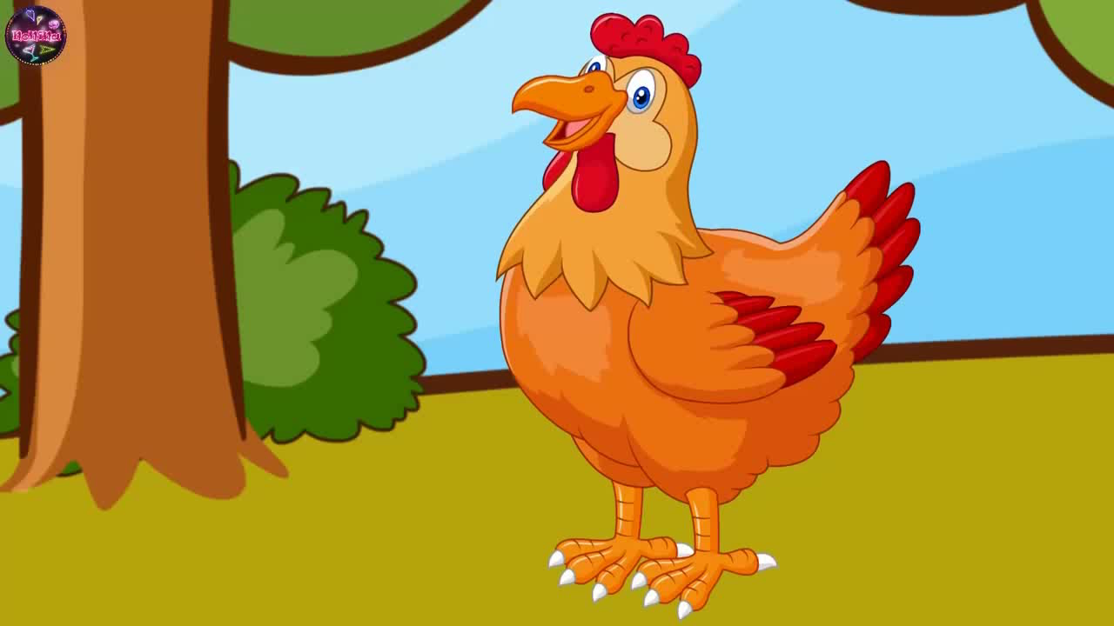
KHỞI ĐỘNG
Cả lớp lắng nghe và cùng hát bài hát: “Đàn gà con”

Slide 4


CHIA SẺ

Slide 5
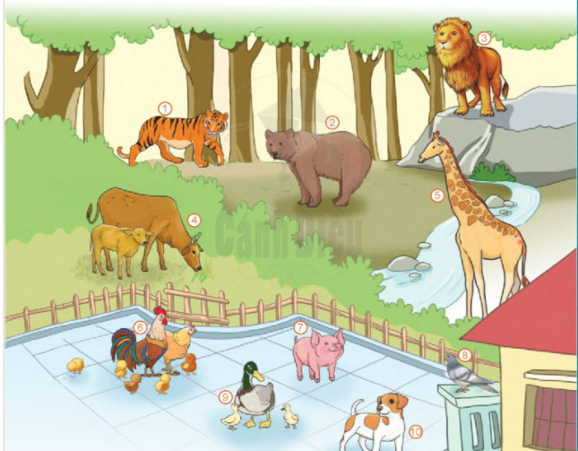
1. Hãy gọi tên các con vật dưới đây, nói điều em biết về các con vật đó

Slide 6
2. Xếp tên các con vật trên thành 2 nhóm:
Những con vật được nuôi trong nhà (vật nuôi)
Những con vật không được nuôi trong nhà (động vật hoang dã)

Slide 7
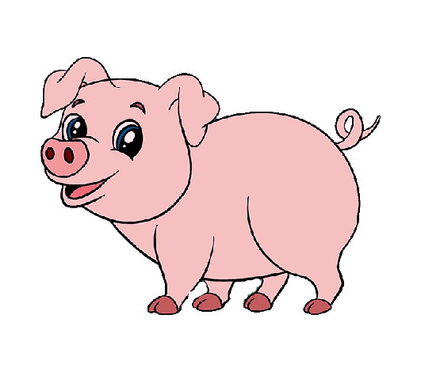
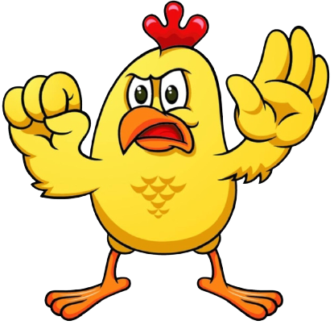
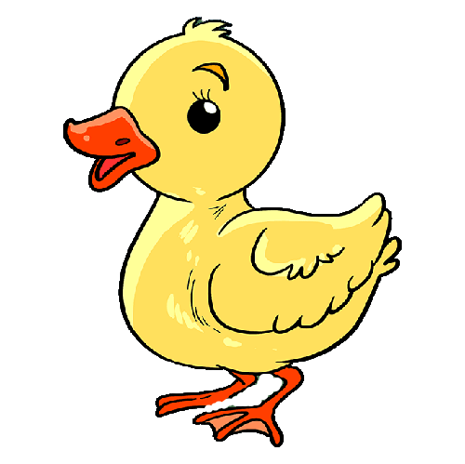
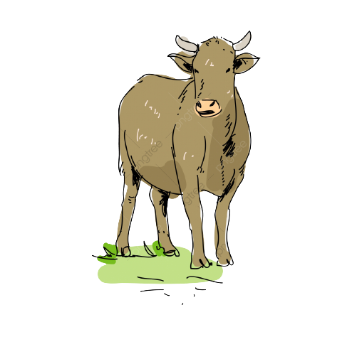
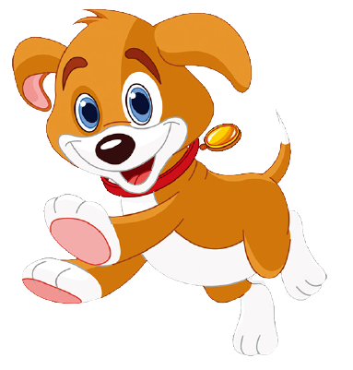
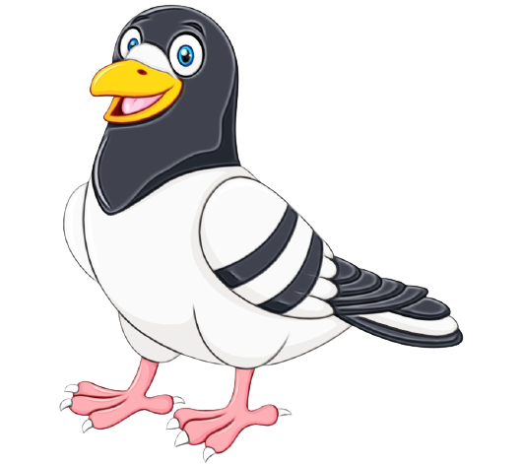
2. Xếp tên các con vật trên thành 2 nhóm:
Những con vật được nuôi trong nhà (vật nuôi)
VỊT
LỢN
GÀ
BÒ, BÊ
BỒ CÂU
CHÓ

Slide 8
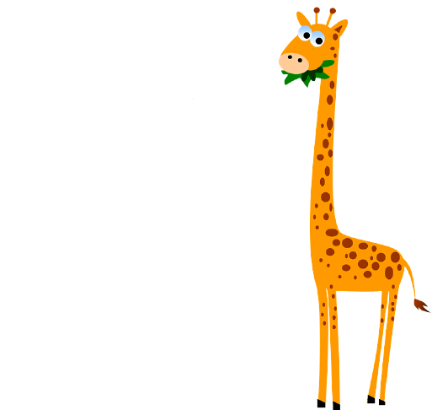
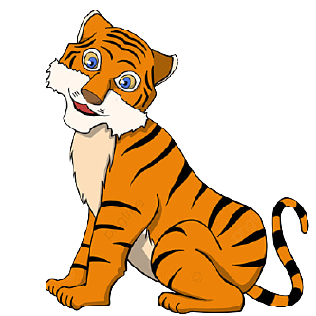
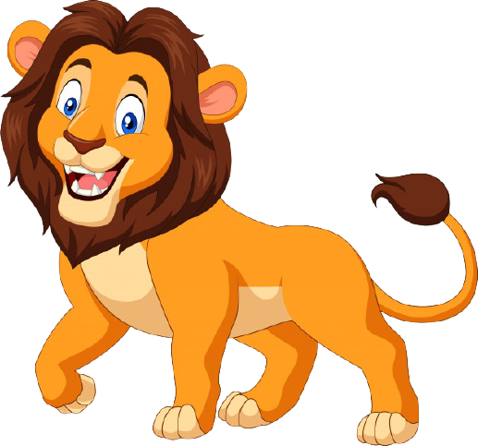
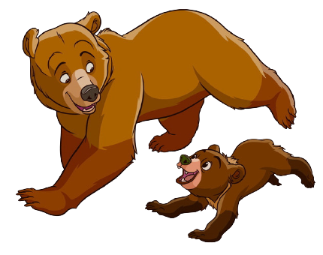
2. Xếp tên các con vật trên thành 2 nhóm:
b. Những con vật không được nuôi trong nhà (động vật hoang dã)
HƯƠU CAO CỔ
SƯ TỬ
HỔ
GẤU

Slide 9

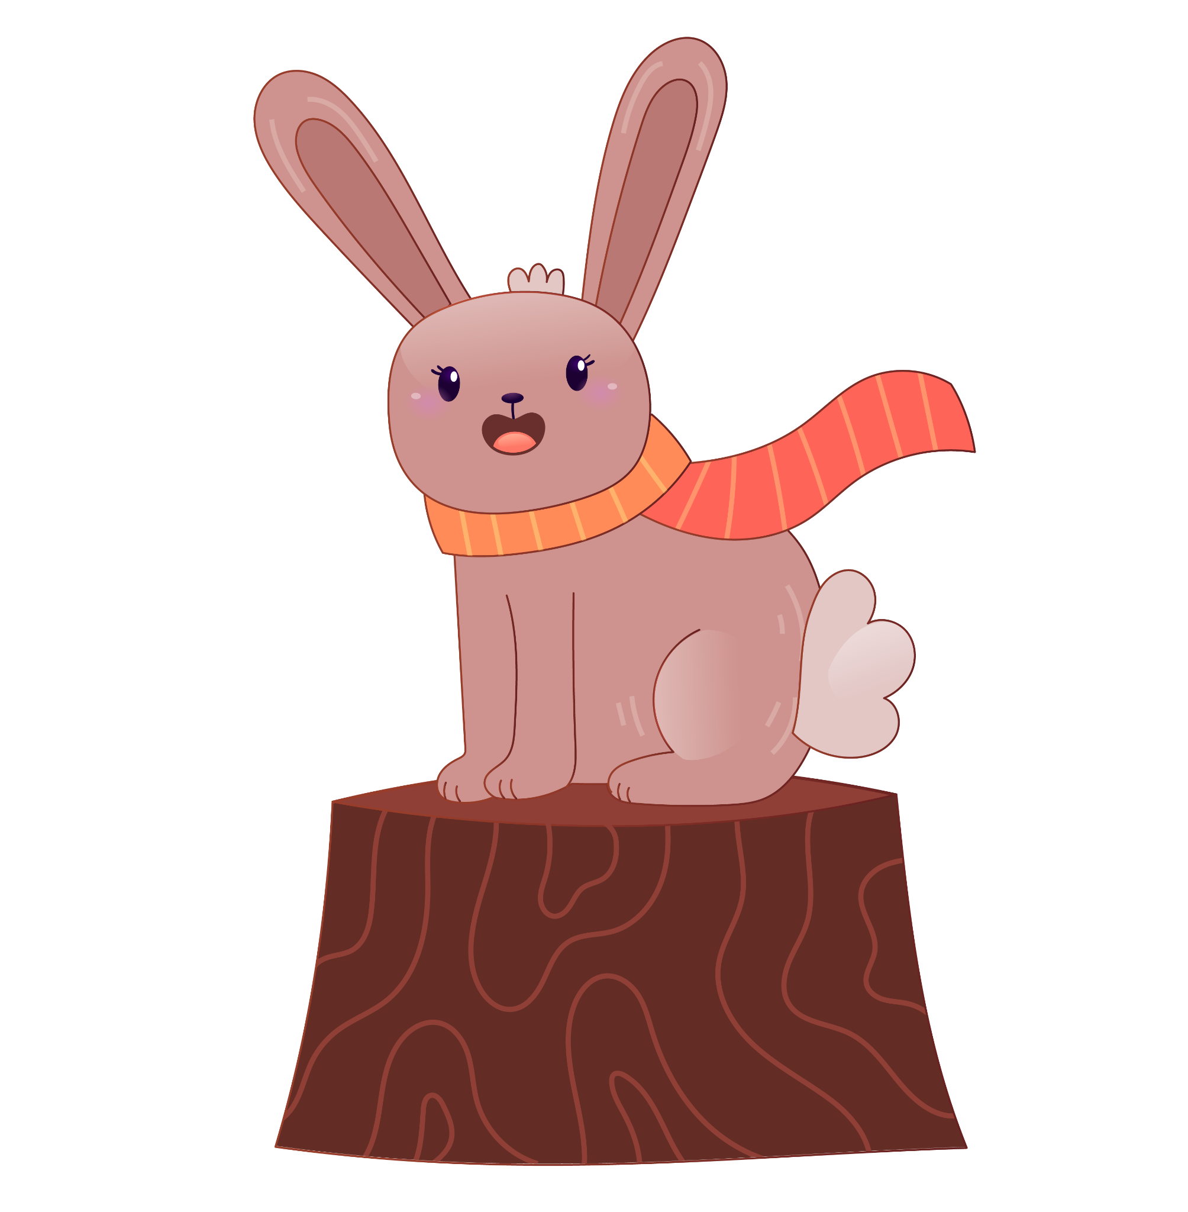
Bài đọc 1
ĐÀN GÀ MỚI NỞ

Slide 10
ĐỌC

Slide 11
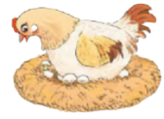
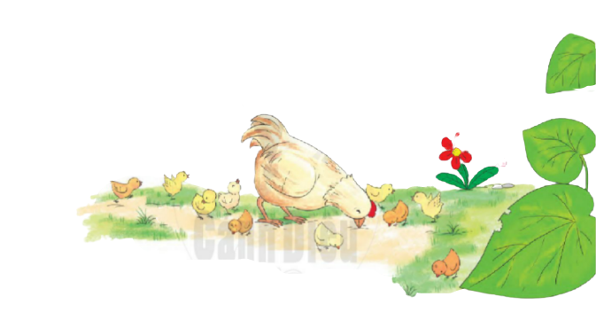
ĐÀN GÀ MỚI NỞ (Trích)
Lông vàng mát dịu
Mắt đen sáng ngời
Ơi chú gà ơi!
Ta yêu chú lắm!
Bây giờ thong thả
Mẹ đi lên đầu
Đàn con bé tí
Líu ríu chạy sau.
Vườn trưa gió mát
Bướm bay dập dờn
Quanh đôi chân mẹ
Một rừng chân con
PHẠM HỔ
Lông vàng mát dịu
Mắt đen sáng ngời
Ơi chú gà ơi!
Ta yêu chú lắm!
Con mẹ đẹp sao
Những hòn tơ nhỏ
Chạy như lăn tròn
Trên sân, trên cỏ.

Slide 12
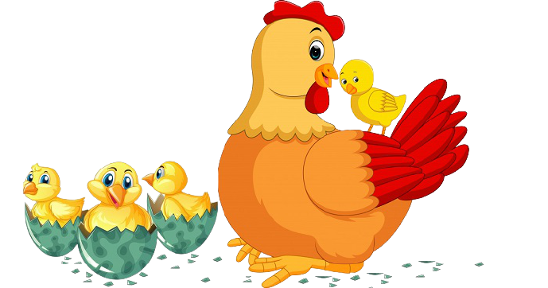
CHÚ THÍCH
Líu ríu chạy: chạy như dính chân vào nhau
Hòn tơ: cuộn tơ (tơ: sợi rất mảnh, mượt)
Dập dờn: chuyển động lúc lên lúc xuống nhịp nhàng

Slide 13
LUYỆN ĐỌC TỪNG ĐOẠN
Lông vàng mát dịu
Mắt đen sáng ngời
Ơi chú gà ơi!
Ta yêu chú lắm!
Bây giờ thong thả
Mẹ đi lên đầu
Đàn con bé tí
Líu ríu chạy sau.
1
3
5
Vườn trưa gió mát
Bướm bay dập dờn
Quanh đôi chân mẹ
Một rừng chân con
PHẠM HỔ
Lông vàng mát dịu
Mắt đen sáng ngời
Ơi chú gà ơi!
Ta yêu chú lắm!
Con mẹ đẹp sao
Những hòn tơ nhỏ
Chạy như lăn tròn
Trên sân, trên cỏ.
2
4

Slide 14
ĐỌC TOÀN BÀI
Lông vàng mát dịu
Mắt đen sáng ngời
Ơi chú gà ơi!
Ta yêu chú lắm!
Bây giờ thong thả
Mẹ đi lên đầu
Đàn con bé tí
Líu ríu chạy sau.
Vườn trưa gió mát
Bướm bay dập dờn
Quanh đôi chân mẹ
Một rừng chân con
PHẠM HỔ
Lông vàng mát dịu
Mắt đen sáng ngời
Ơi chú gà ơi!
Ta yêu chú lắm!
Con mẹ đẹp sao
Những hòn tơ nhỏ
Chạy như lăn tròn
Trên sân, trên cỏ.

Slide 15
ĐỌC HIỂU

Slide 16
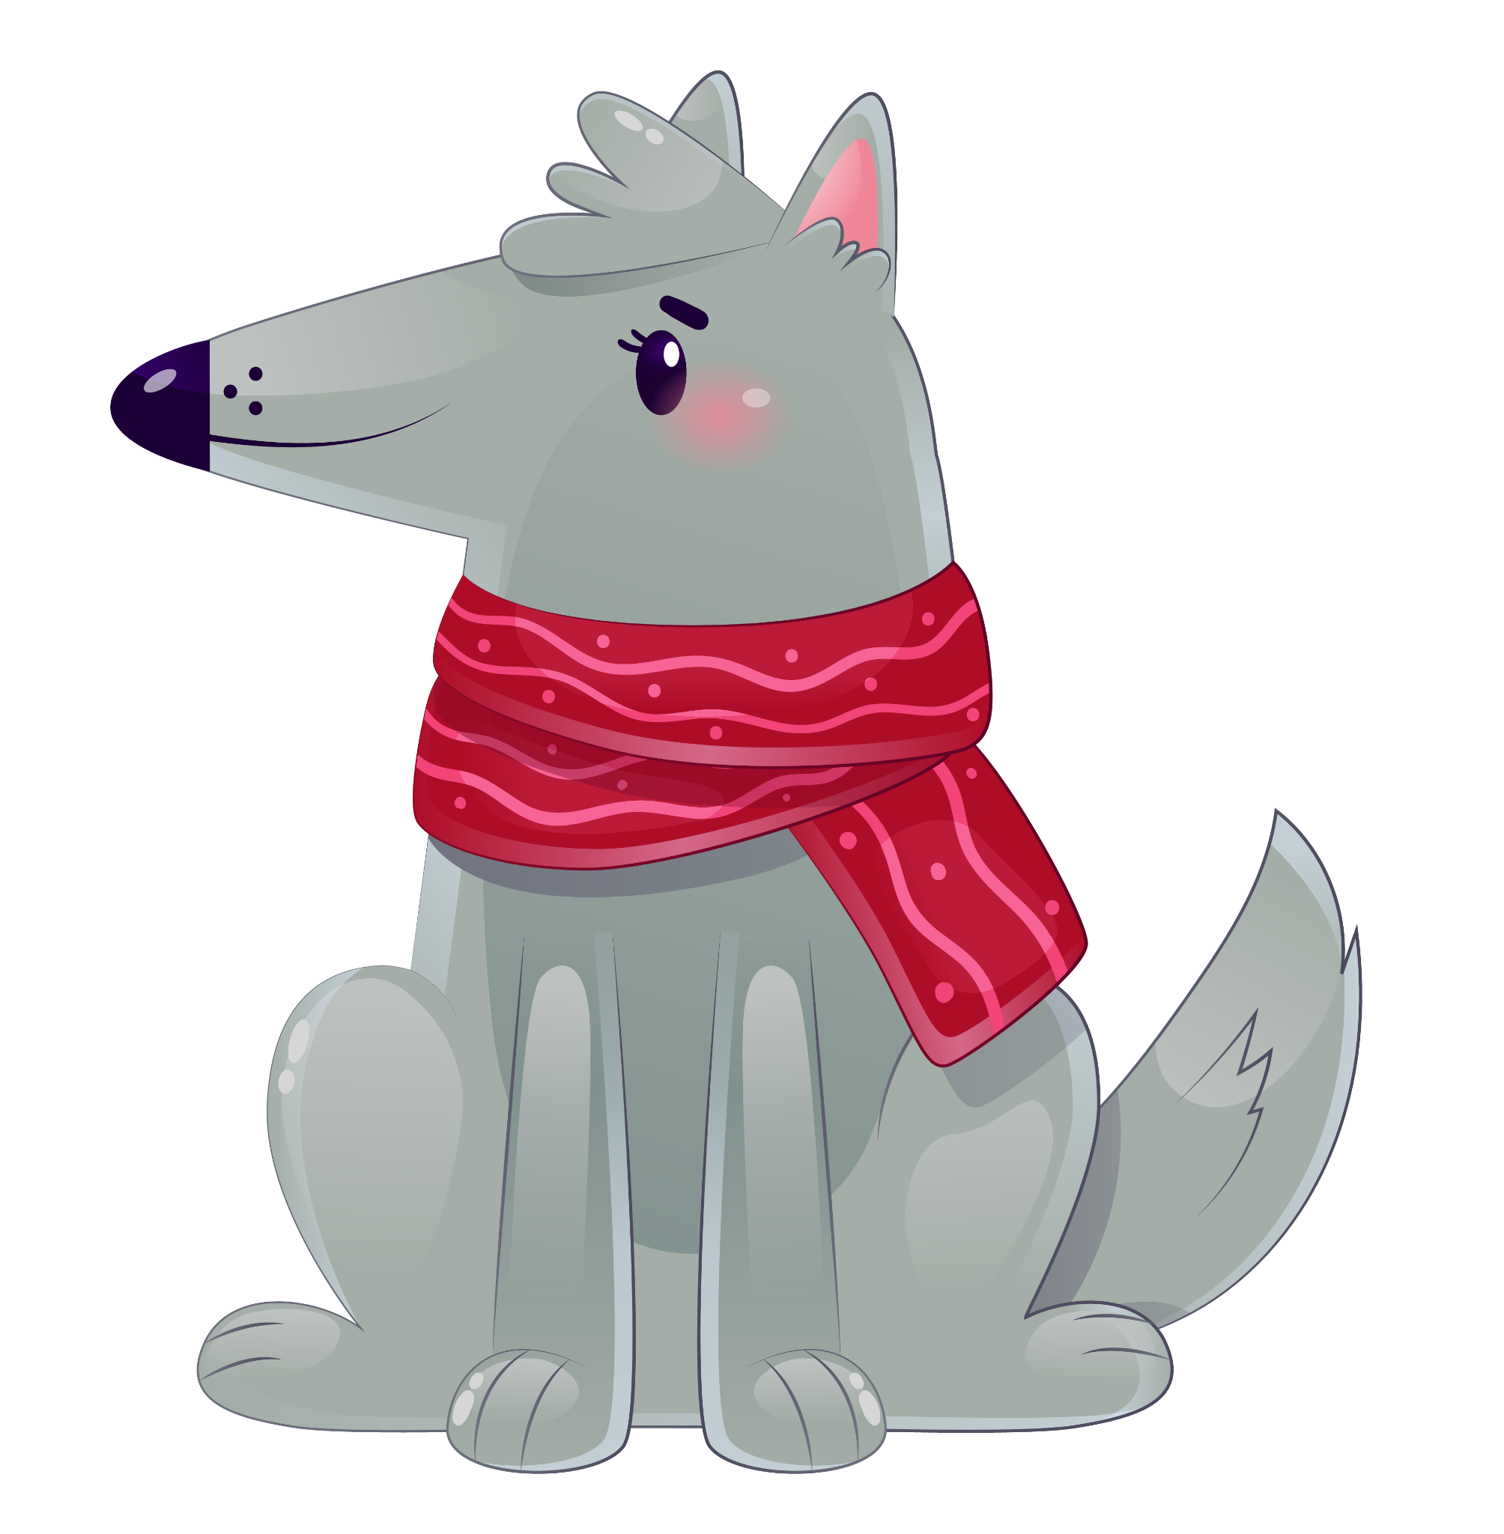
1. Tìm những khổ thơ tả:
Một chú gà con
Đàn gà con và gà mẹ

Slide 17
1. Tìm những khổ thơ tả:
Một chú gà con (Khổ 1)
Lông vàng mát dịu
Mắt đen sáng ngời
Ơi chú gà ơi!
Ta yêu chú lắm!

Slide 18
1. Tìm những khổ thơ tả:
b. Đàn gà con và gà mẹ (Khổ 2, 3, 4 và 5)
Lông vàng mát dịu
Mắt đen sáng ngời
Ơi chú gà ơi!
Ta yêu chú lắm!
Con mẹ đẹp sao
Những hòn tơ nhỏ
Chạy như lăn tròn
Trên sân, trên cỏ.
Bây giờ thong thả
Mẹ đi lên đầu
Đàn con bé tí
Líu ríu chạy sau.
Vườn trưa gió mát
Bướm bay dập dờn
Quanh đôi chân mẹ
Một rừng chân con.

Slide 19
2. Gà mẹ làm gì để che chở gà con?
Khi ngẩng đầu nhìn lên, thoáng thấy bóng bọn diều, bọn quạ, gà mẹ dang đôi cánh cho đàn con nấp vào trong.
Khi lũ diều, quạ đã đi, nguy hiểm đã qua, gà mẹ thong thả đi lên đầu, dắt đàn con bé tí líu ríu chạy sau.

Slide 20
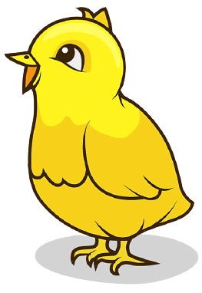
3. Hãy tìm những hình ảnh đẹp và đáng yêu của đàn gà con.
Lông vàng mát dịu.
Mắt đen sáng ngời.
Đàn con bé tí, líu ríu chạy sau.
Đàn con như những hòn tơ nhỏ, chạy lăn tròn trên sân, trên cỏ.

Slide 21
LUYỆN TẬP

Slide 22
1. Tìm các từ chỉ đặc điểm trong những câu sau:
Lông / vàng / mát dịu.
Mắt / đen / sáng ngời.
Các từ chỉ đặc điểm: vàng, mát dịu, đen, sáng ngời.

Slide 23
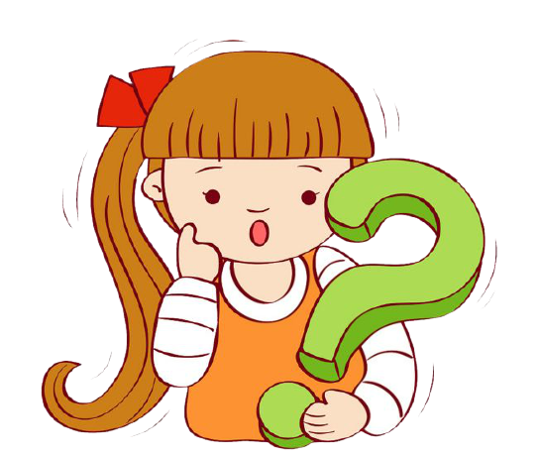
2. Các từ nói trên trả lời cho câu hỏi nào? Trong các câu trên, chúng được dùng để tả những gì?
Các từ trên đều trả lời cho câu hỏi: Thế nào?: (Lông thế nào? Mắt thế nào?)
Chúng được dùng đế tả bộ lông và đôi mắt của chú gà con.

Slide 24
3. Em cần đặt dấu phẩy vào những chỗ nào trong câu sau?
Gà lợn trâu bò,...là những vật nuôi trong nhà.
Gà , lợn , trâu , bò,...là những vật nuôi trong nhà.

Slide 25

DẶN DÒ, CỦNG CỐ

Slide 26
HẸN GẶP LẠI CÁC EM
TRONG BÀI HỌC SAU!

